Slide 1
Hvordan fungerer internett
Sett fra nettverkssiden

Slide 2
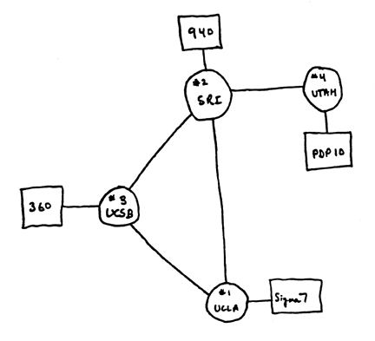
Starten i 1969
The ARPA network

Slide 3
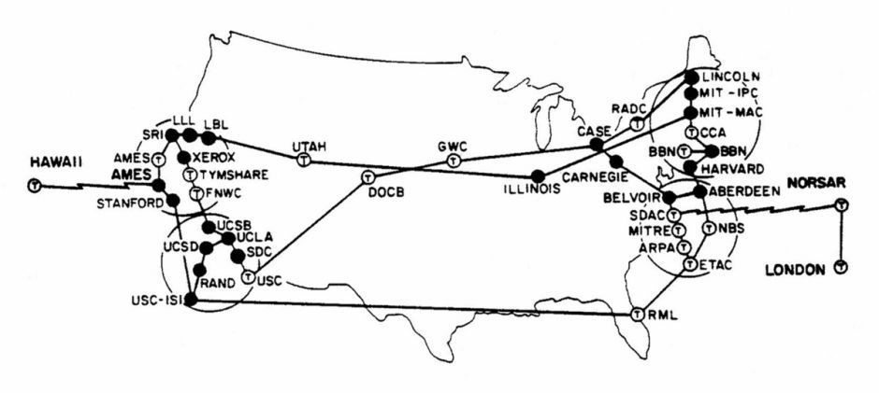
Europa ble med i 1973, så vidt

Slide 4
Internett fra da til nå
Fra forskningsnett til kritisk, global infrastruktur
Fra noen hundretalls forskere til mer en halve jordens befolkning
Fra enkel filutveksling til millioner av anvendelser
Fra pengesluk til milliardindustri
Fra nær anarki til struktur og medbestemmelse
Fra ett forskningsnett til en sammenkopling av tusenvis av nettverk.

Slide 5
Hva skal jeg prate om?
Organisering på administrativt nivå
  ICANN, RIR, RIPE NCC, IETF
Sammenkopling av nettverk logisk
  ASN, BGP
Sammenkopling mer fysisk
  Fiber, fiber, fiber

Slide 6

ICANN
Internet Corporation for Assigned Names and Numbers
Holder orden på alt som må være globalt koordinert
  IP-adresser og andre ressurser
    Deler ut blokker til hver region
  Toppdomener i internetts navnerom (for eksempel .no)
  Tekniske detaljer om IP-protokollen
Opprettet i 1998
  Før det var det en person, Jon Postel, som gjorde dette
  I dag omtrent 400 ansatte.

Slide 7
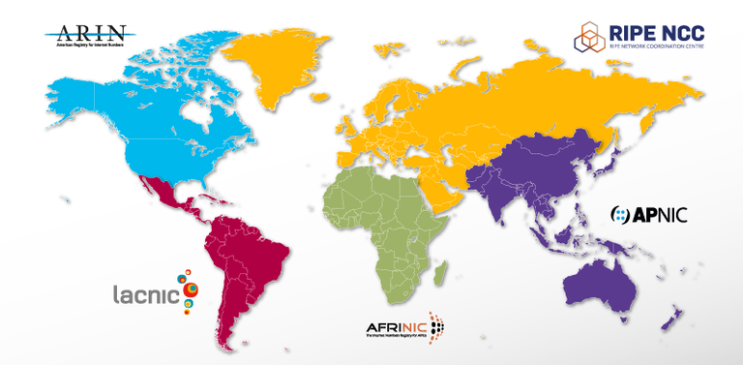
Regioner
Regional Internet Registries (RIRs)
Får tildelt ressurser fra ICANN og administrerer disse
  IP-adresser og AS-nummer er de viktigste
RIPE NCC i Amsterdam
håndterer vår region.
Ledet av Hans Petter Holen,
tidligere USIT-ansatt :-)

Slide 8

Internet Engineering Task Force
"the overall goal of the IETF is to make the Internet work better“
Utvikler standarder for internett
  Dokumentene publiseres som RFC – Request for Comments
  Teknologifokus, lite politikk
  "We reject kings, presidents, and voting. We believe in rough consensus and running code“ (David Clark, 1992)
Alle kan delta i arbeidet
  Åpen prosess med arbeidsgrupper og e-postgrupper
  Som regel tre store samlinger i året
Tett koordinert med ICANN og mange andre
Det er frivillig å bruke standardene
  Men benyttes i praksis av alle som vil lage utstyr eller tjenester for internet.

Slide 9
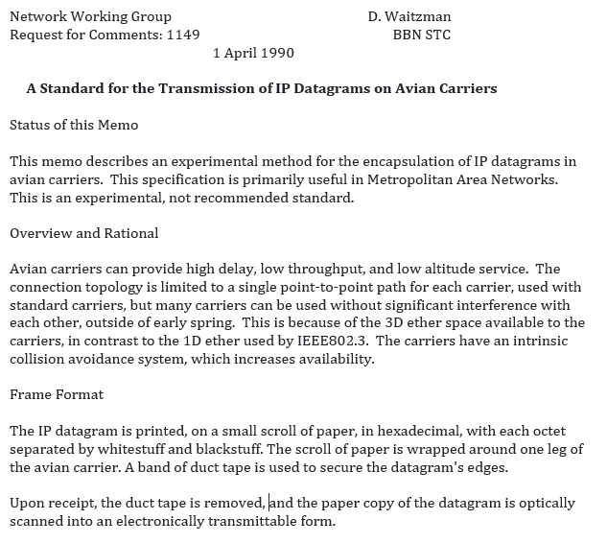
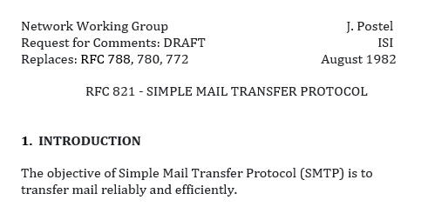

Slide 10
Hvordan ser internett ut i dag?
Internett er en sammenkopling av mange, selvstendige nett
Et slik selvstendige nett kalles et autonomt system eller AS
De har hvert sitt unike nummer (AS nummer eller ASN)
  Over 100.000 aktive ASN globalt i dag. Øker med ca 10% per år
Hvert AS har sine egne serier med IP-adresser
  Såkalte prefiks (ofte kalt sub-nett på norsk).

Slide 11
Hvordan ser internett ut i dag?
Om lag 300 forskjellige ASN i Norge
  Telenor
  Altibox/Lyse/ICE
  GlobalConnect/HomeNet
  Telia/Get/Janco
  UNINETT/SIKT
Alle har hvert sitt ASN, egne IP-adresser og eget fysisk nettverk
For å nå hverandre må de koples sammen
  Direkte eller indirekte.

Slide 12
Sammenkoplingen av de autonome systemene
Benytter Border Gateway Protocol versjon 4 (BGP4)
  Designet i 1989, i aktiv bruk siden 1994 (!!)
Benyttes på ruterne «på kanten» av hvert autonome system
Gir fra seg informasjon om det autonome systemet
  Hvilke subnett/prefiks som er hos det enkelte AS
  Og hvilke subnett/prefiks som er nåbare via ASet, inkludert veien frem
Og mottar det samme fra andre AS
Hvert AS lager sin egen rutingtabell basert på informasjonen fra BGP
  Og sender trafikken i henhold til denne rutingtabellen.

Slide 13
Lynkurs i BGP
AS 200
10.200.0.0/16
BGP
BGP
AS 100
10.100.0.0/16
BGP
AS 250
10.250.0.0/16
Rutingtabell for AS100
Nett/Prefiks
Next Hop
Path
BGP
10.100.0.0/16
Self
AS 150
10.150.0.0/16
10.150.0.0/16
AS150
150
AS200
200 150
10.200.0.0/16
AS200
200
AS150
150 200
10.250.0.0/16
AS200
200 250
AS150
150 200 250

Slide 14
Sammenkopling av AS. To hovedmåter.
Peering (samtrafikk)
  Sammenkopling av «likeverdige» nett
  Gir tilgang til sine egne nett, ikke hele internett
  Normalt sett uten å betale for trafikken (bare for tilkopling)
  «Public peering» skjer via samtrafikkpunkter (en-til-mange)
  «Private peering» skjer med direkte forbindelse (en-til-en)
Transit
  En liten operatør kjøper tilgang til hele internett fra en større operatør
  Kommersiell business. Kostnad basert på antall bits sendt og mottatt
  Om lag 16 virkelig store som gir tilgang til hele internett, Tier 1 leverandører
    Alle andre kjøper direkte eller indirekte forbindelse av en eller flere av disse 16.

Slide 15
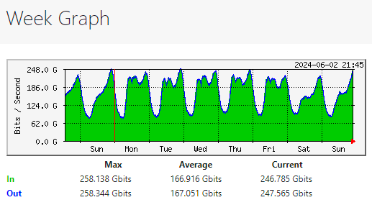
IXP – Internet eXchange Point
Knutepunkt for «public peering», internett samtrafikkpunkt
Flat pris for tilkopling basert på hastighet, uansett utnyttelse
Normalt åpent for alle som har et ASN
Mulig å nå mange andre AS via en tilkopling
NIX – Norwegian Internet eXchange
  https://www.nix.no/
Eies og drives av USIT/UiO
Operativt siden 1993, eldst i Europa :-)
Oslo, Bergen, Stavanger, Trondheim og Tromsø

Slide 16
IXPer i verden
Svært vanlig i Europa, relativt vanlig ellers i verden
Netnod i Sverige er størst i Norden
AMS-IX, LINX og DE-CIX er de største i Europa.
https://www.internetexchangemap.com/ Kart som viser de fleste IXPer
https://www.peeringdb.com/ Mye informasjon om peering
https://ixpdb.euro-ix.net/en/ Og enda et nettsted

Slide 17
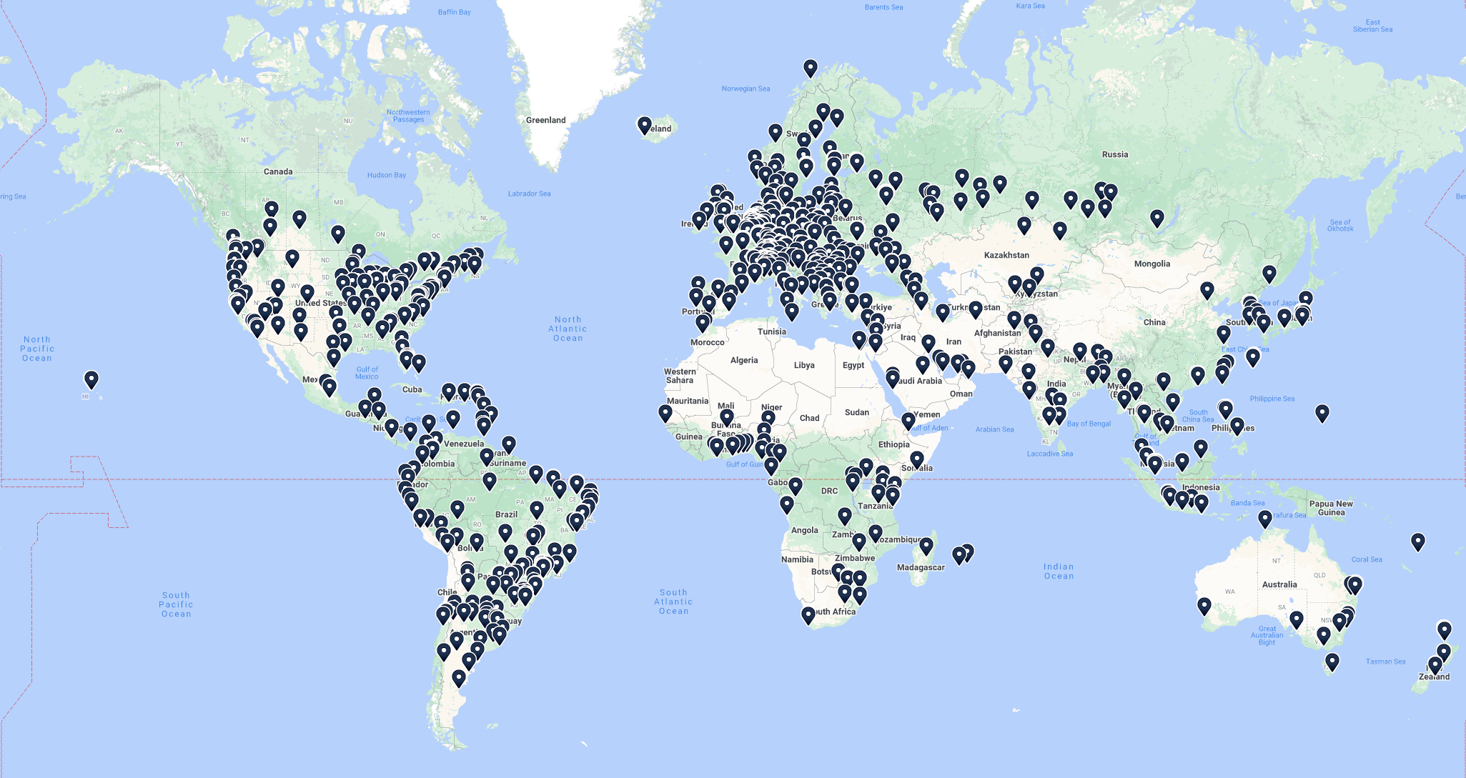

Slide 18
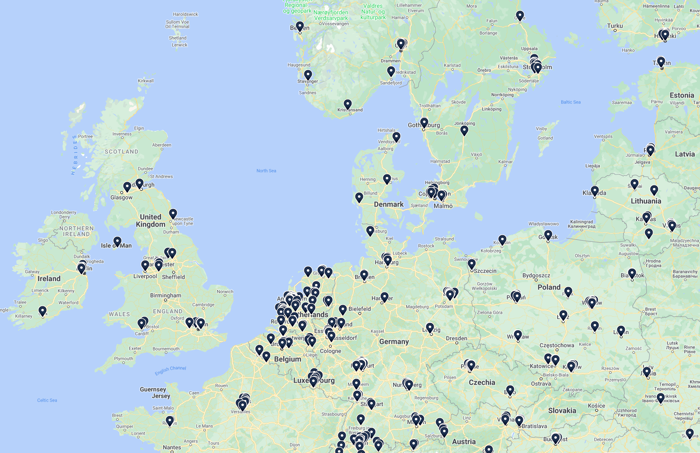

Slide 19

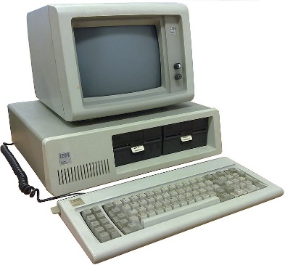
«Hele» bildet
AS 32934
TFBNW
AS 3257
GTT
Tier1 leverandører
AS 1299
Telia Carrier
AS 3356
Lumen
Facebook
Global transit ($$$$)
«Content»
Global transit ($$$$)
Private Peering ($$)
AS 12345
Ganske stor ISP
AS 54321
Stor ISP
Innholds-
leverandører
Transit ($$$)
IXP
Public Peering ($)
Transit ($$$)
«Content»
AS 100
Internet til heimen
AS 200
Bedriftsleverandøren
www.avis.no
«Eyeball»
«Content».

Slide 20
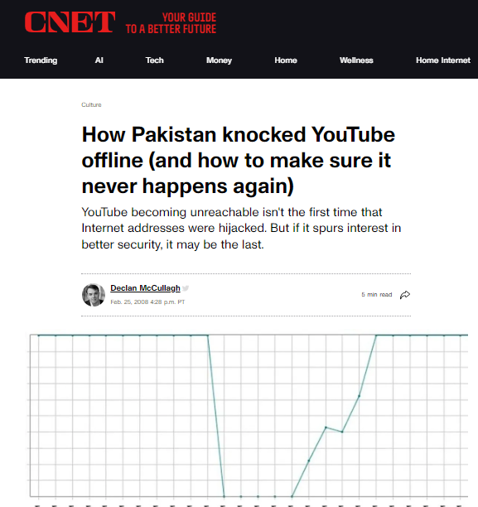
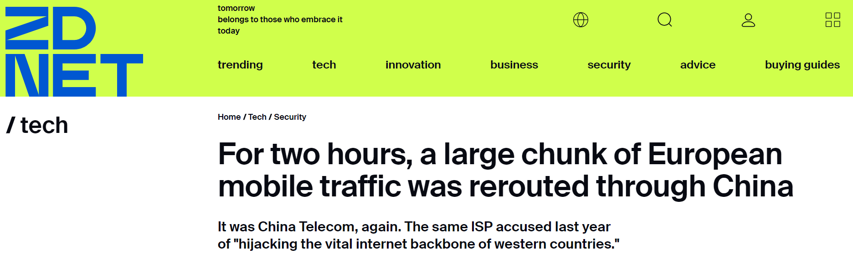
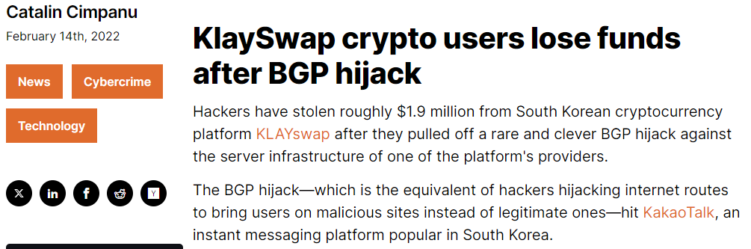
BGP hijack, eller hvordan avspore internett
Feil informasjon fra et AS kan spre seg raskt
Det kan være et uhell
  Ofte konfigurasjonsfeil
Eller overlagt
  Enten for å samle data
  Eller for å stjele noe
Mange eksempler, her er tre av dem
Heldigvis introduseres stadig nye sikkerhetsmekanismer.

Slide 21
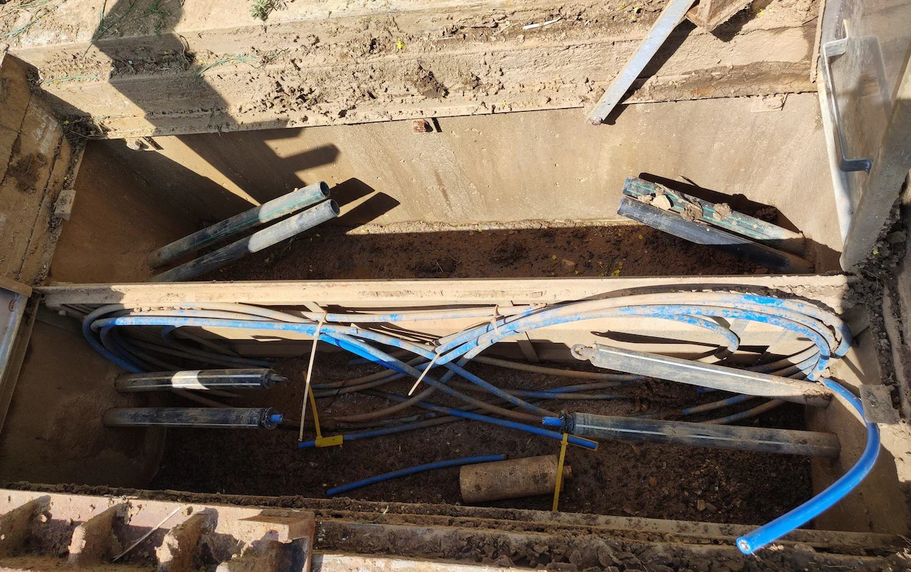
Fiber, fiber, fiber
Viktigste teknologi for å kople sammen autonome systemer
  Også viktig internt i hvert nettverk
  Satellitt og radiolinje brukes også, spesielt steder med lite fiber
Fiber på land er ofte vanskelig å få informasjon om
  Vil unngå kutting av fiber
Fiber i havet er noe enklere å få oversikt over
https://www.submarinecablemap.com/

Slide 22
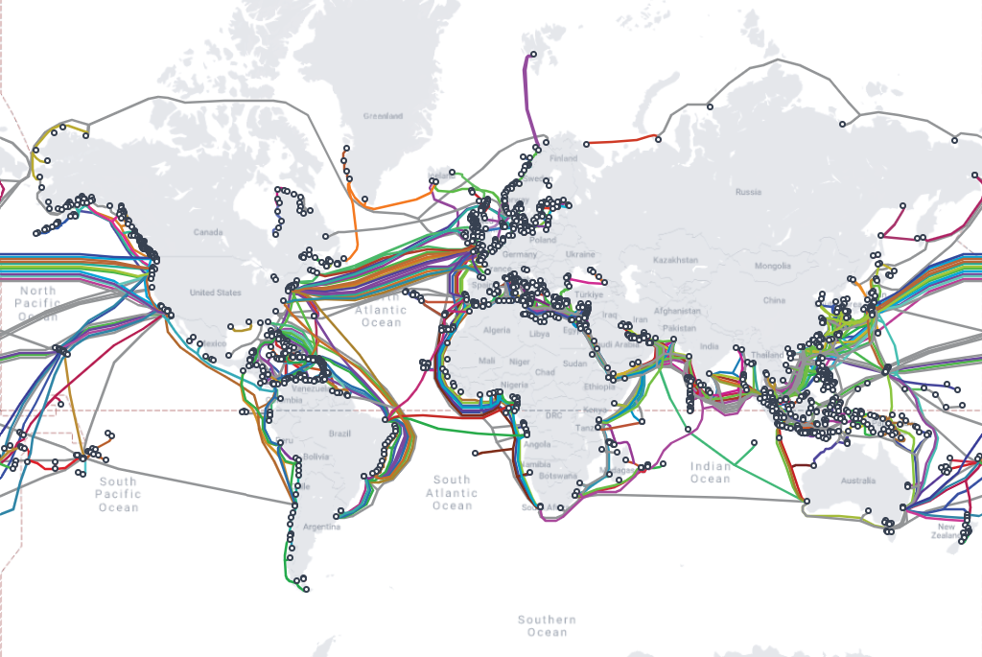

Slide 23
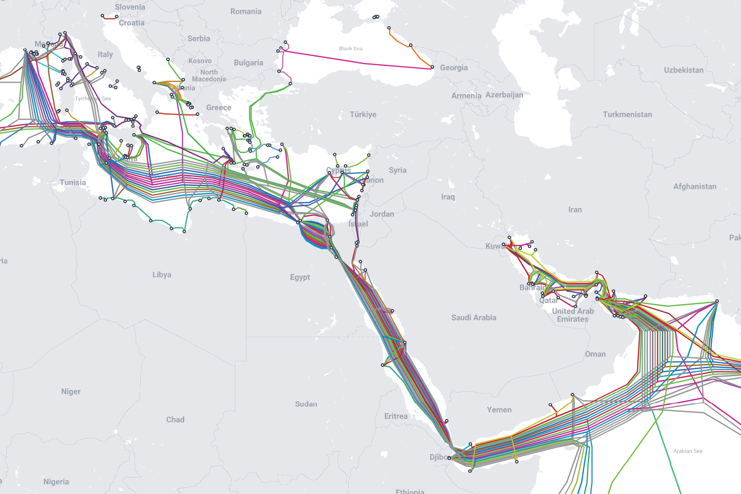

Slide 24
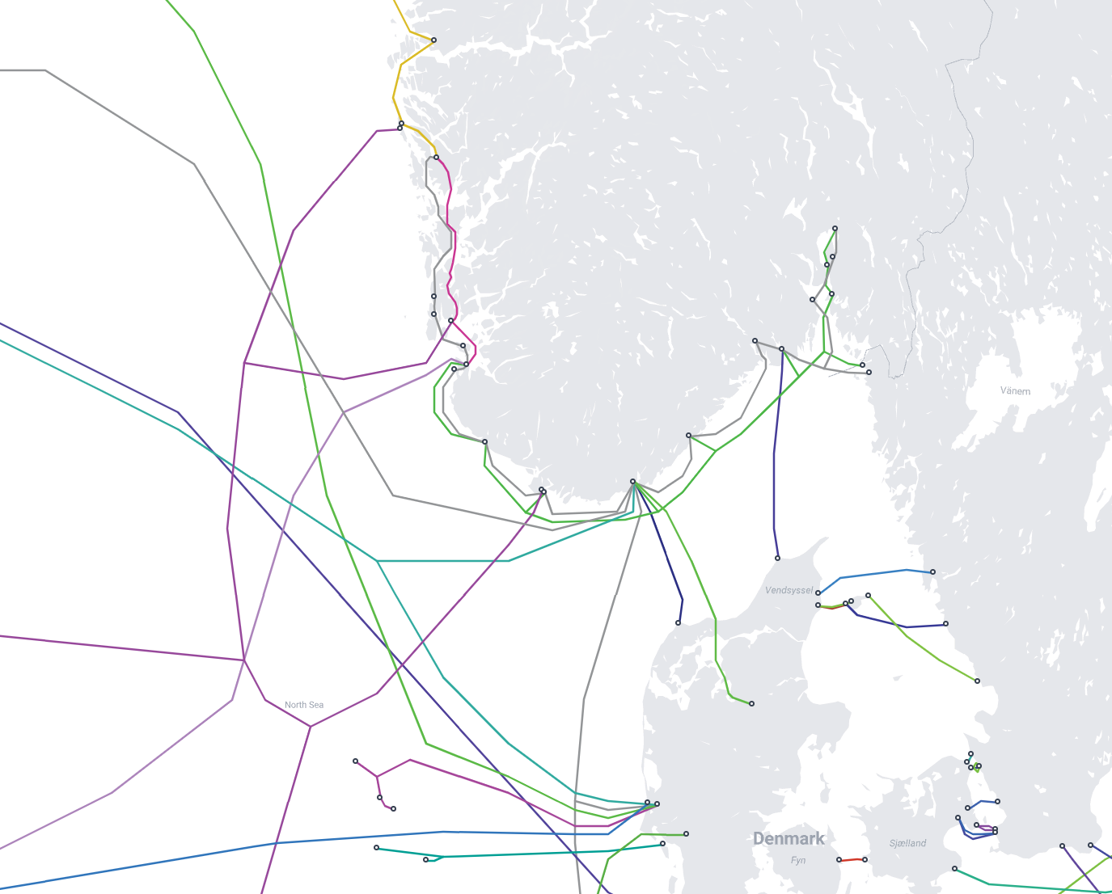

Slide 25
Fiberpar, bølgelengder og kapasitet
Fiberpar
  Full råderett over hvilket utstyr du kopler til, veldig fleksibelt
  Kostbart over lange avstander, spesielt til havs
Bølgelengder
  En «del» av et fiberpar hvor du selv bestemmer hastighet og utstyr
  Kostnadseffektivt på lange avstander, men kan være komplisert
Kapasitet
  En gitt kapasitet fra et sted til et annet
  Kostnadseffektivt og relativt enkelt, men lite fleksibelt.

Slide 26
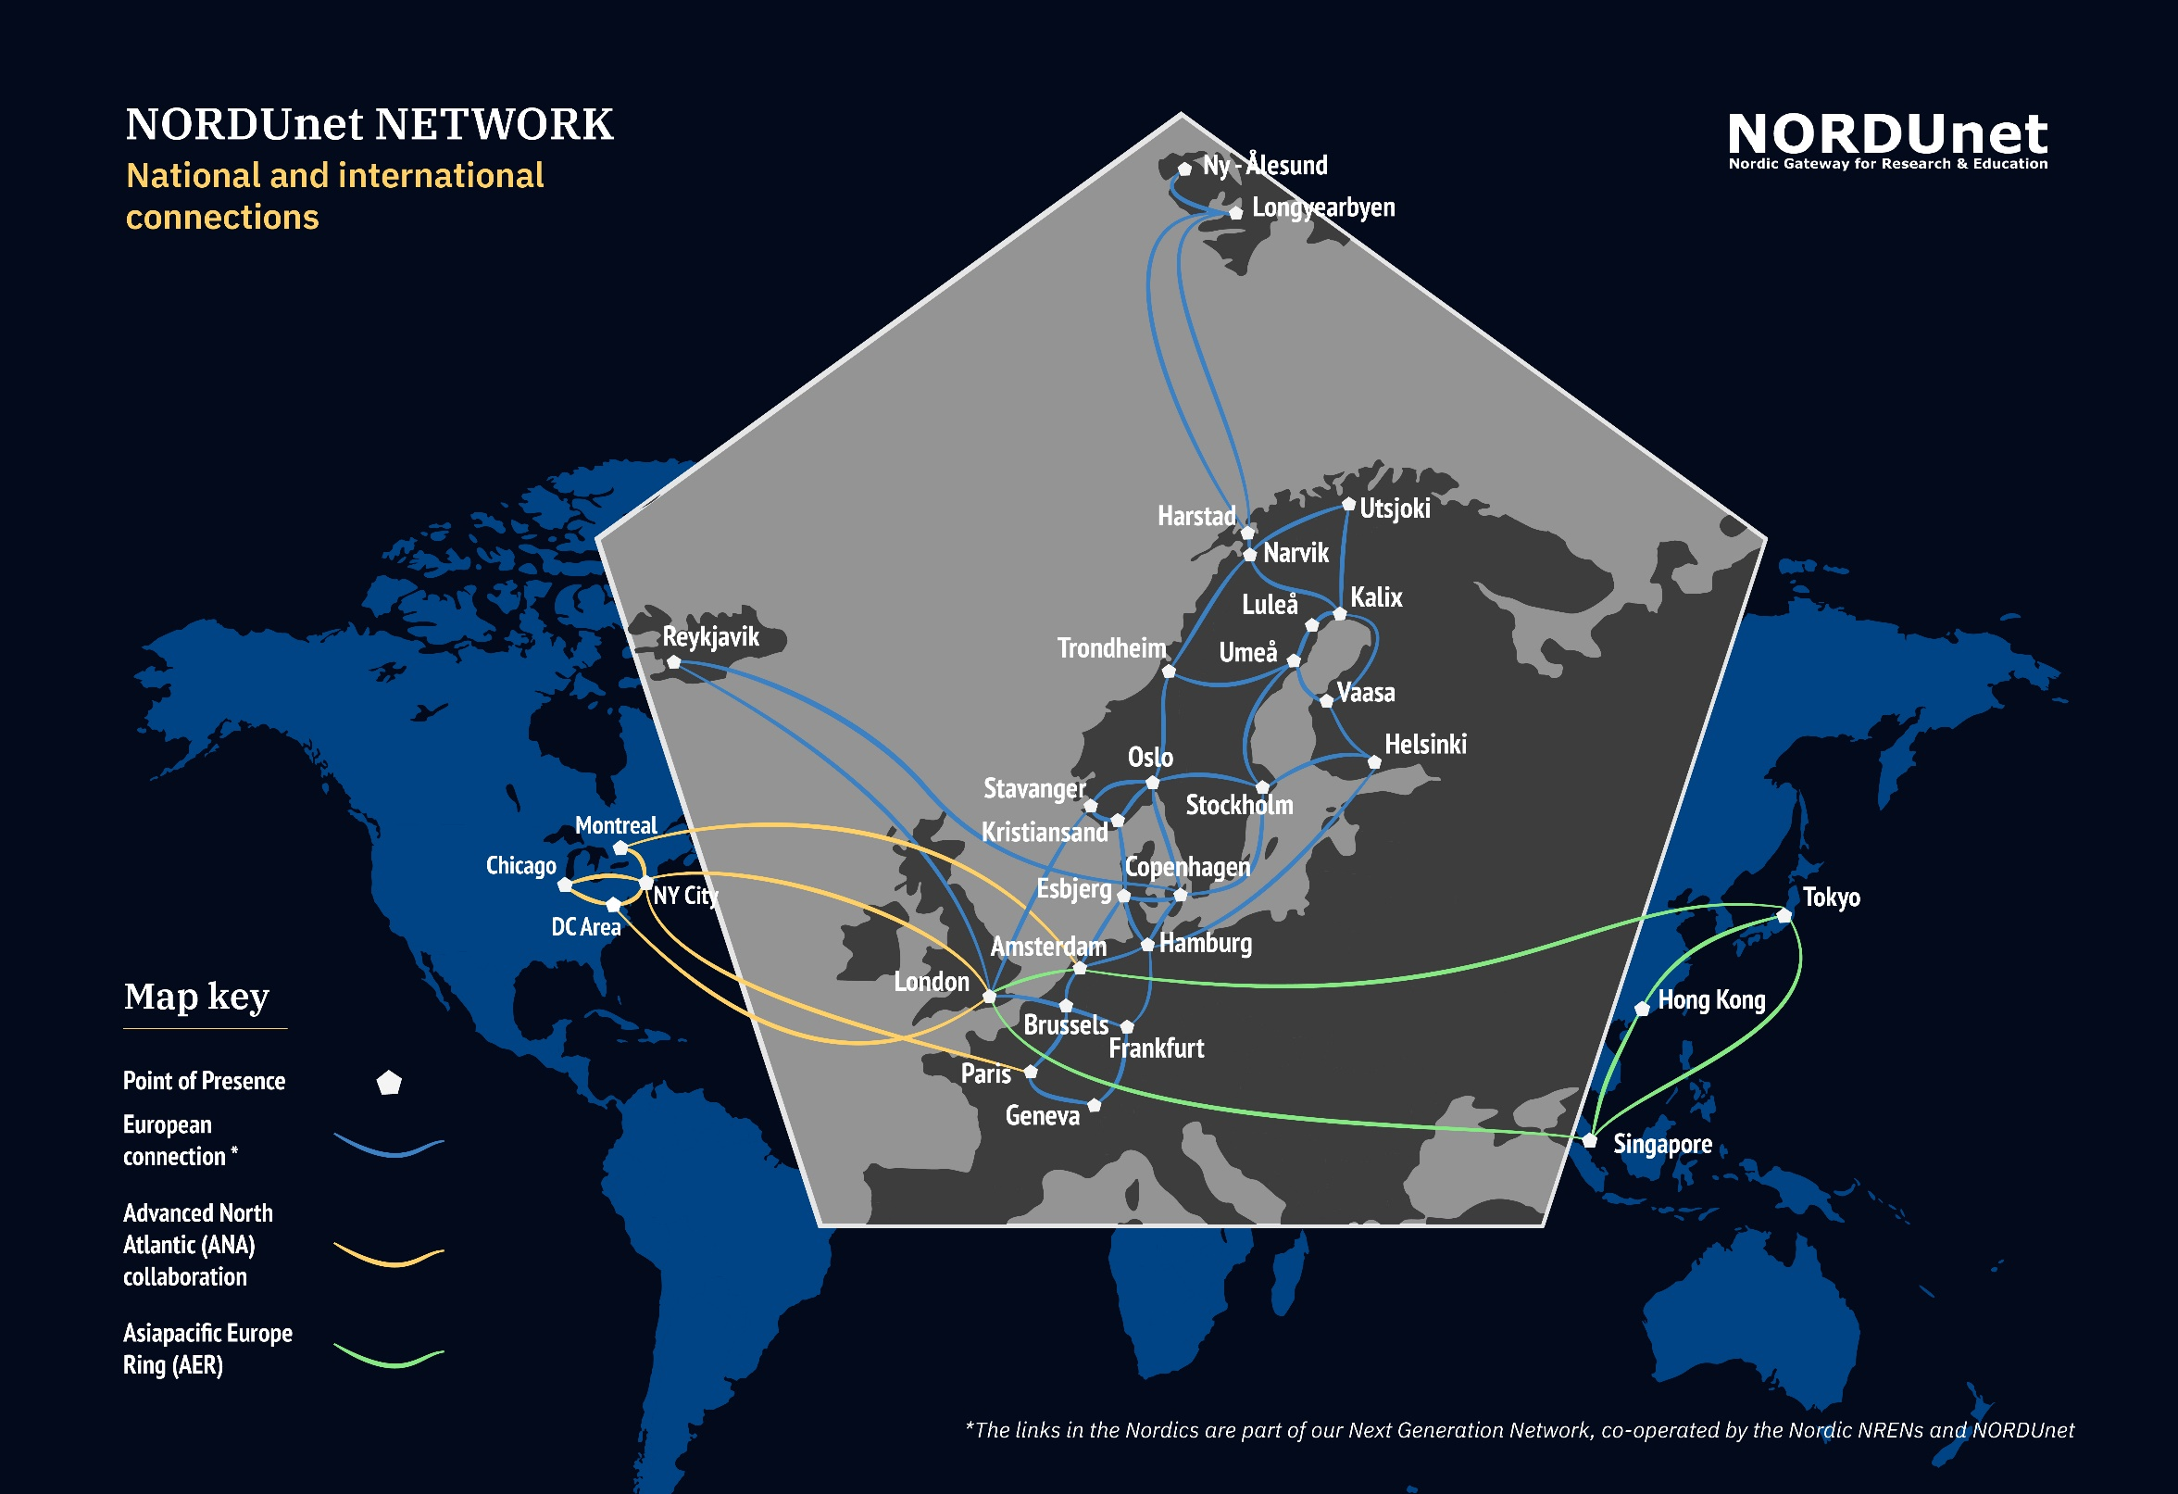
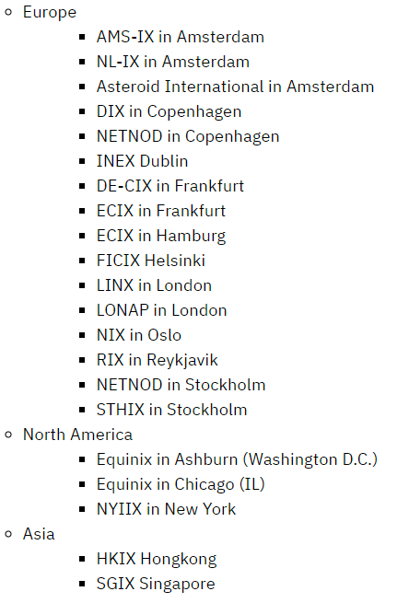
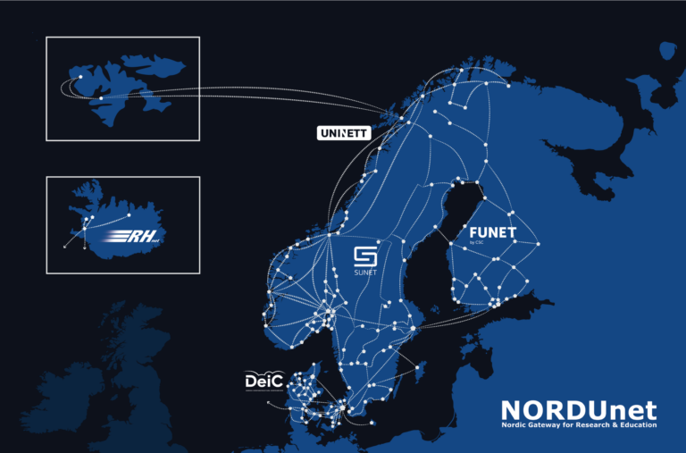
Et eksempel på et AS. NorduNet AS2603

Slide 27
Flere interessante ting rundt internett
DNS – Domain Name System
  Distribuert, hierarkisk database med blant annet domenenavn og IP-adresser
Korrekt tid
  NTP, PTP, GNSS og atom-klokker
Distribuert innhold
  Caching og globale tjenesteleverandører
Neste generasjon satellittsystemer
  Starlink, OneWeb med flere
Men det får bli en annen gang :-)

